Slide 1
Кафедра «Управление и защита информации»
Учебная дисциплина:
Программирование и основы алгоритмизации
(ПиОА-3)
Курс лекций. Раздел «Конструирование ГПИ с меню»
Сафронов А.И.
Москва – 2024 г.

Slide 2
Настройка элементов графики

Slide 3
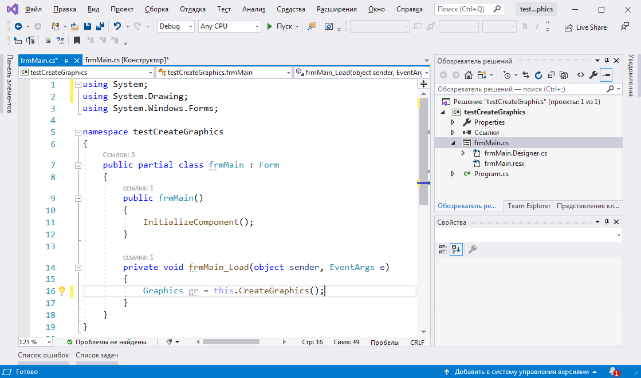
Активация инструментов для работы с графикой
класс Graphics содержится в библиотеке классов Drawing
this избыточно, но более явно показывает принадлежность метода CreateGraphics() главной экранной форме.
Работать с графикой здесь не целесообразно

Slide 4
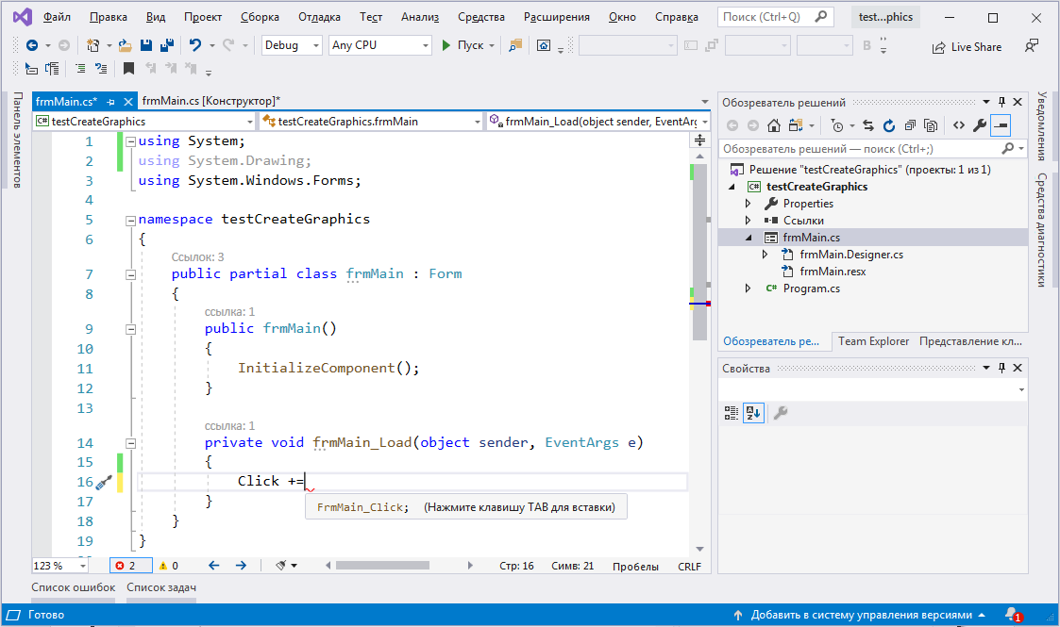
Подключение дополнительного обработчика
для события «щелчок мышью по экранной форме»

Slide 5
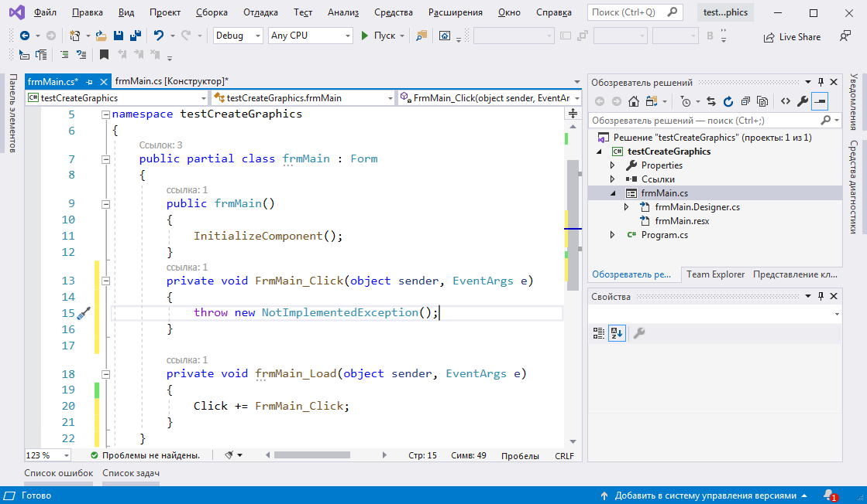
Подключение дополнительного обработчика
создан дополнительных обработчик для экранной формы

Slide 6
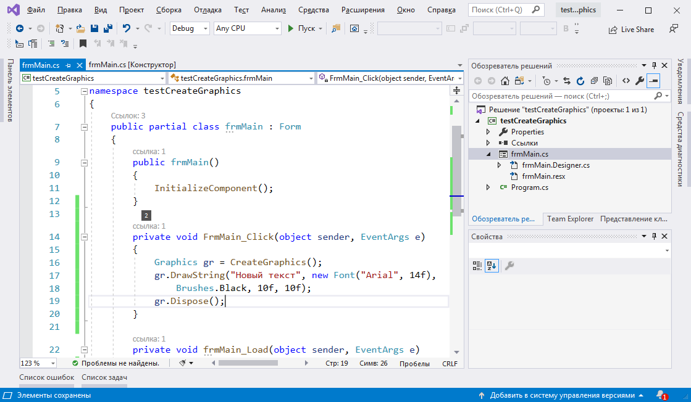
Отрисовка текста на экранной форме
с константной подстановкой параметров

Slide 7
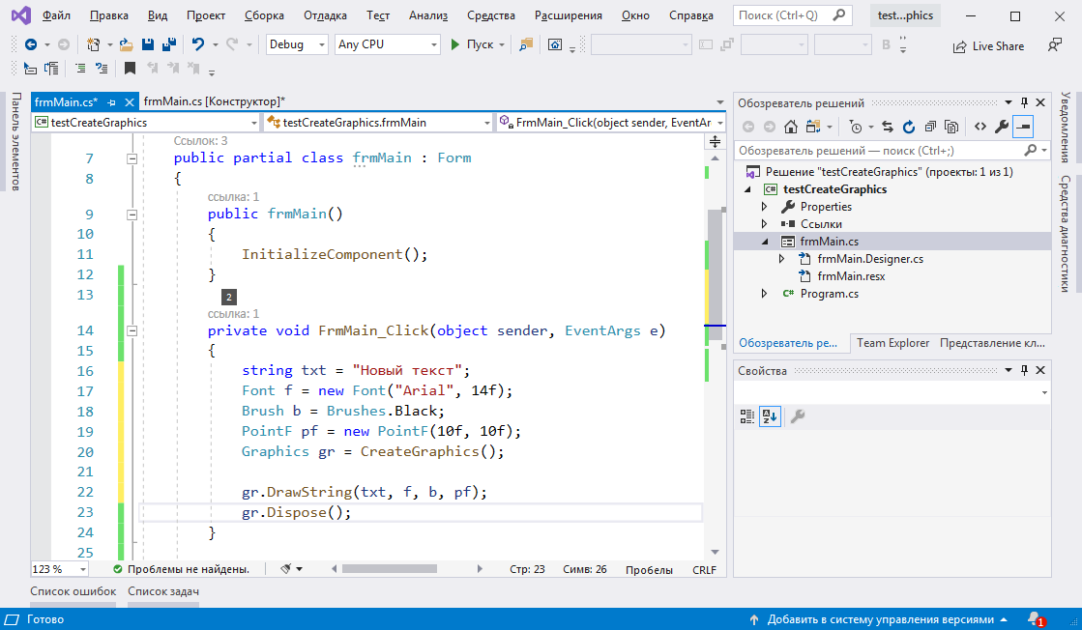
Отрисовка текста на экранной форме
с обобщённой подстановкой параметров

Slide 8
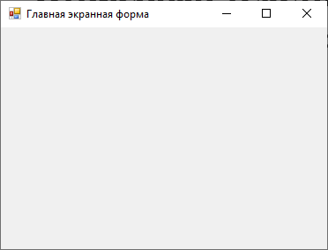
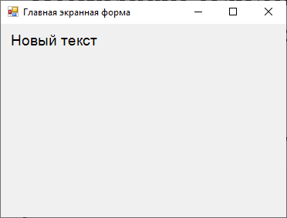
Отрисовка текста на экранной форме
с обобщённой подстановкой параметров
После щелчка по экранной форме
До щелчка по экранной форме

Slide 9
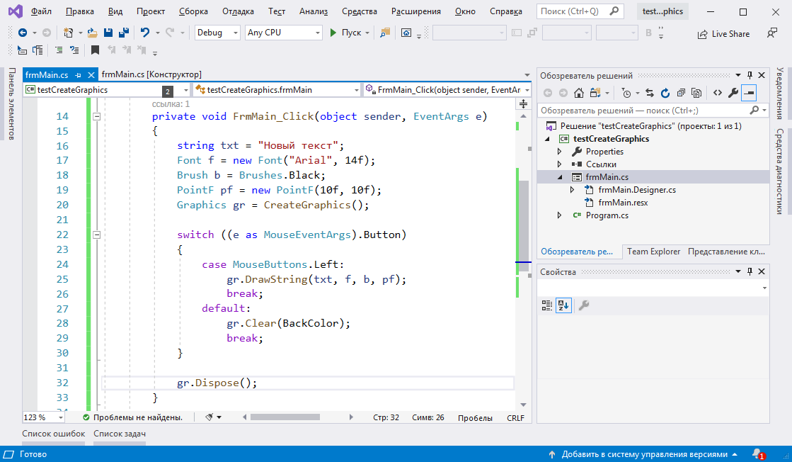
Отрисовка и стирание текста на экранной форме
различаются левая кнопка мыши и остальные кнопки мыши

Slide 10
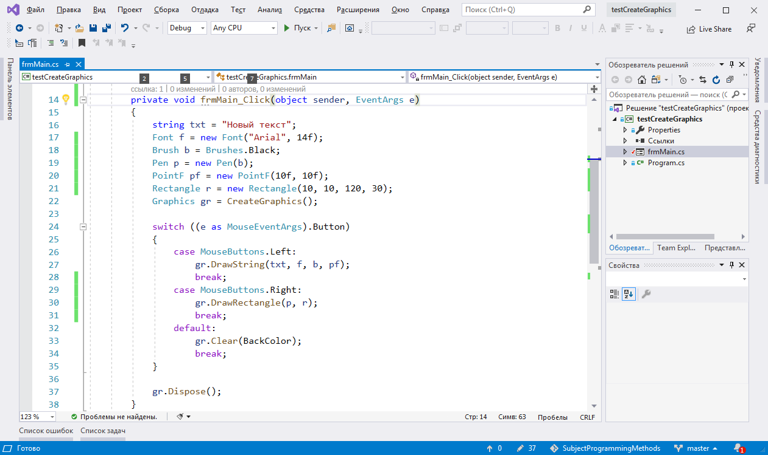
Отрисовка и стирание текста на экранной форме
различаются левая, правая
и остальные кнопки мыши (колесо)

Slide 11
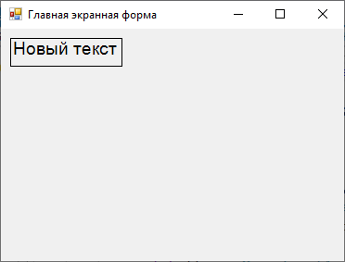
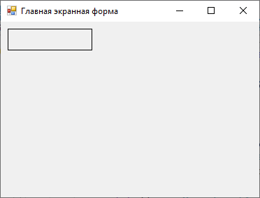

Отрисовка и стирание текста на экранной форме
различные изменения устойчивого состояния
экранной формы

Slide 12
Жизненный цикл графики интерфейсного элемента управления (Control)

Slide 13
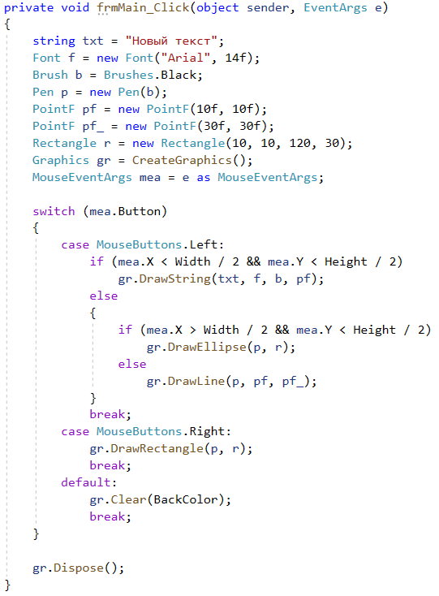
Жизненный цикл графики элемента управления
Левая кнопка мыши:
Текст
Эллипс
Линия

Slide 14
Жизненный цикл графики элемента управления
Правая кнопка мыши:
Прямоугольник

Slide 15
Жизненный цикл графики элемента управления
Другие кнопки мыши:
Очистка

Slide 16
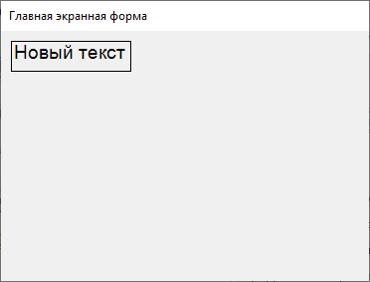


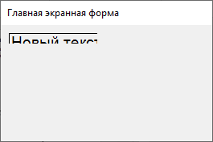
Жизненный цикл графики элемента управления
изменение размеров экранной формы без учёта
перерисовки графических объектов
Вывод по ситуации:
- необходима перерисовка

Slide 17

Жизненный цикл графики элемента управления
варианты сокращения количества строк кода,
приходящихся на конструктор

Slide 18
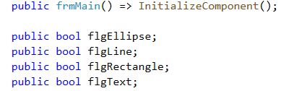
Жизненный цикл графики элемента управления
ввод логических признаков, необходимых для фиксации различаемых состояний графики

Slide 19
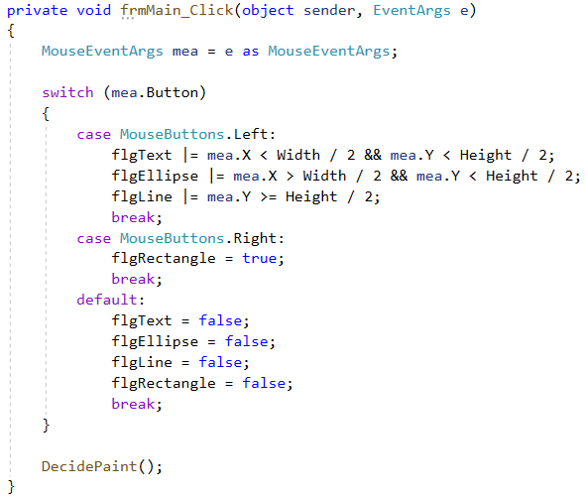
Жизненный цикл графики элемента управления
Вся обработка графики покинула обработчик «щелчка» кнопкой мыши по экранной форме:

Slide 20
Жизненный цикл графики элемента управления
Для обработки графики создан новый нетипизированный (пустой) метод:

Slide 21
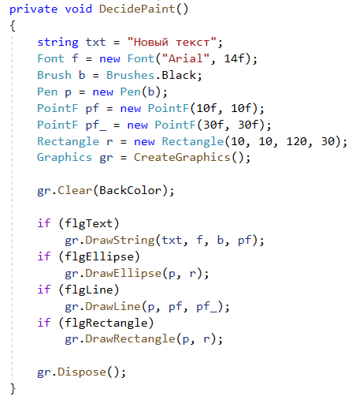
Жизненный цикл графики элемента управления
Важно! Очистка теперь будет производиться в любом случае.

Slide 22
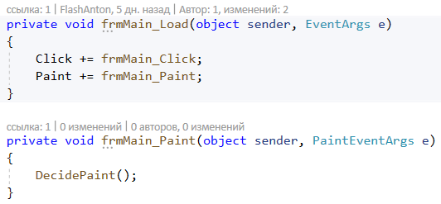
Жизненный цикл графики элемента управления
при возникновении необходимости в отрисовке различные, ранее отрисованные фигуры снова будут
появляться на своих местах

Slide 23
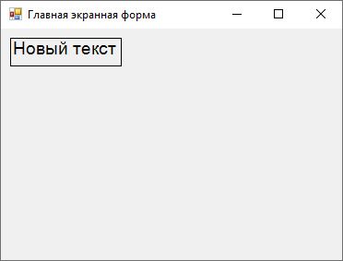


Жизненный цикл графики элемента управления
изменение размеров экранной формы с учётом
перерисовки графических объектов

Slide 24
Относительная отрисовка графики

Slide 25
Относительная отрисовка графики
формирование представления о точках привязки
(руководство «чистыми» параметрами экранной формы)
Width
Height
rWidth
rHeight
(Width, Height)

Slide 26
Относительная отрисовка графики
формирование представления о точках привязки
(смещение на ширину и высоту прямоугольной области)
Width
Height
rWidth
rHeight
(Width - rWidth, Height - rHeight)

Slide 27
Относительная отрисовка графики
формирование представления о точках привязки
(смещение на ширину и высоту прямоугольной
области с отступом от границ экранной формы)
Width
Height
rWidth
rHeight
30
50
(Width - rWidth - 30, Height - rHeight - 50)

Slide 28
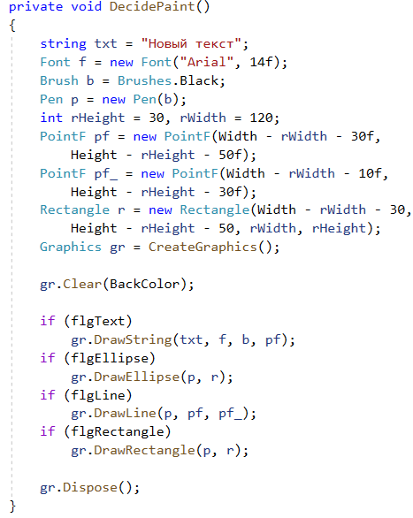
Относительная отрисовка графики
ширина и высота прямоугольной области обосабливается
в переменные для удобства использования

Slide 29
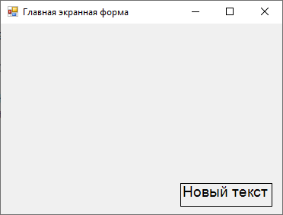
Относительная отрисовка графики
переход от абсолютной отрисовки к относительной

Slide 30
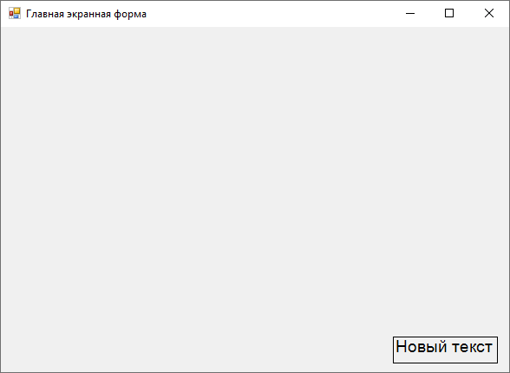
Относительная отрисовка графики
при увеличении размеров экранной формы сохраняется относительное положение иллюстрации графики

Slide 31
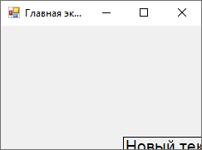
Относительная отрисовка графики
при сокращении размеров экранной формы –
привязка теряется
Вывод по ситуации:
- другое событие происходит при сокращении размеров экранной формы

Slide 32
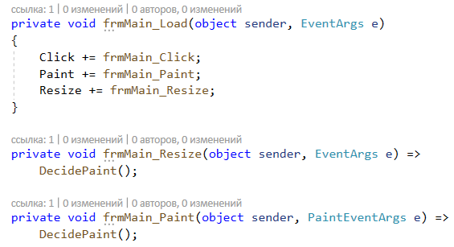
Относительная отрисовка графики
Существенны различия событий экранной формы
при перерисовке
Для растяжения
Для сжатия

Slide 33
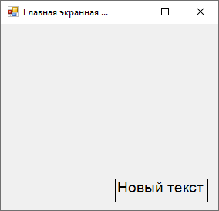
Относительная отрисовка графики
проверка сжатия размеров экранной формы

Slide 34
Относительная отрисовка графики
на иных элементах управления

Slide 35
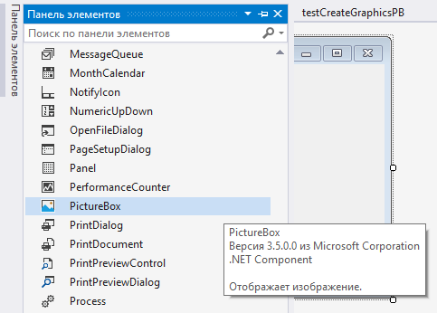
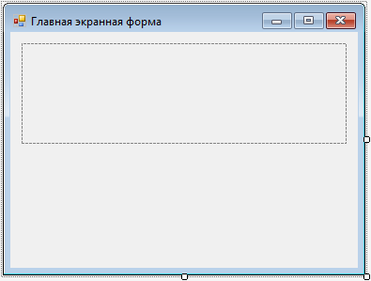
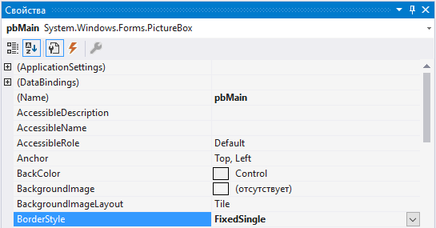
Относительная отрисовка графики
начало работы с элементом отображения графики (PictureBox)
Далее рассматривается обрамлённый элемент PictureBox

Slide 36
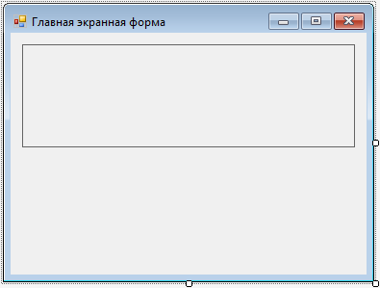
Относительная отрисовка графики
перенос функциональной области с экранной формы
на область для размещения графики
Текст
Эллипс
Линия
Правая кнопка мыши:
Нет отклика
Левая кнопка мыши:
Прямоугольник
Нет отклика

Slide 37
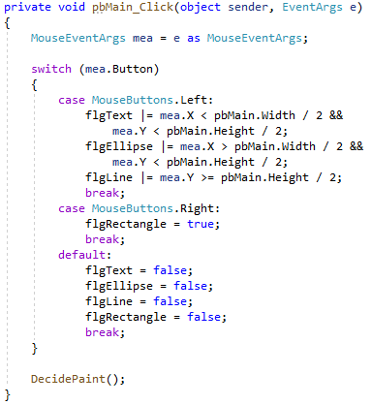
Относительная отрисовка графики
переход от границ экранной формы к границам
области для размещения графики

Slide 38
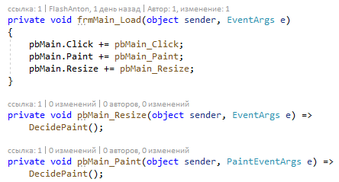
Относительная отрисовка графики
переход от событий экранной формы к событиям
области для отображения графики

Slide 39
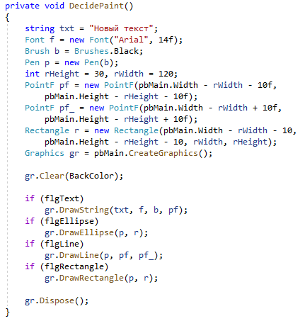
Относительная отрисовка графики
переход от перерисовки графики экранной формы
к графике области для отображения графики

Slide 40
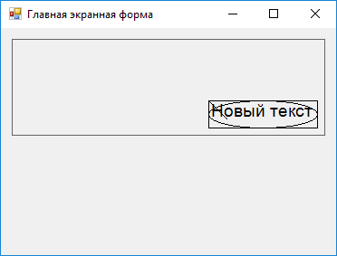
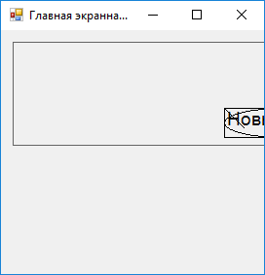
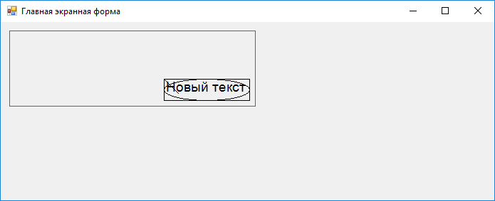
Относительная отрисовка графики
изменение размеров экранной формы
при изменении позиционирования графики

Slide 41
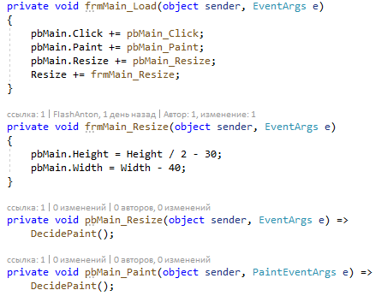
Относительная отрисовка графики
связка изменения размеров экранной формы
с размерами элемента для отображения графики

Slide 42
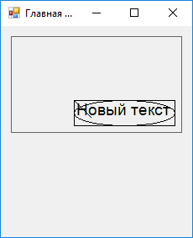
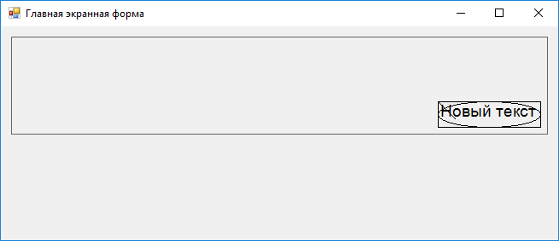
Относительная отрисовка графики
изменение размеров экранной формы при совместном изменении элемента для отображения графики

Slide 43
Построение диаграммы классов

Slide 44

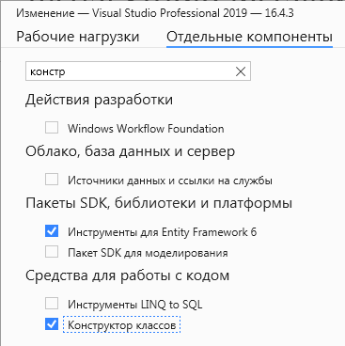

Построение диаграммы классов
установка дополнительных компонентов для построения
На примере Microsoft Visual Studio 2019.
Главное меню
Фрагменты одного и того же диалогового окна

Slide 45
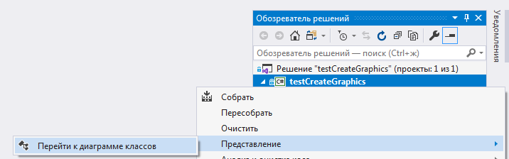
Построение диаграммы классов
переход к инструментам для построения диаграммы
Щелчок правой кнопкой
мыши
(Right Click)

Slide 46
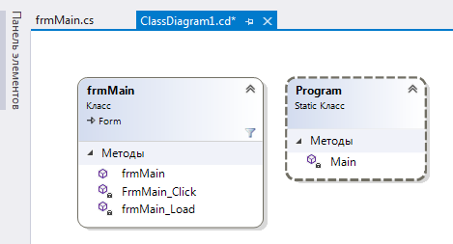
Построение диаграммы классов
демонстрация основных методов внутри решения,
сокрытие служебных и неиспользуемых

Slide 47
Панель управления экранной формы

Slide 48


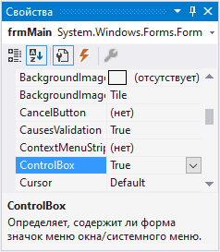
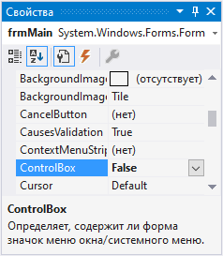
Панель управления экранной формы
включение / отключение инструментов

Slide 49
Панель управления экранной формы
обработка нажатия на стандартные экранные кнопки
для дочерних:
this.Close()
далее
this.Dispose()
для главной:
Application.Exit();
this.WindowState = FormWindowState.Maximized;
или
this.WindowState = FormWindowState.Normal;
this.WindowState = FormWindowState.Minimized;

Slide 50
Изменение состояния курсора

Slide 51
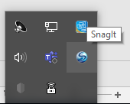
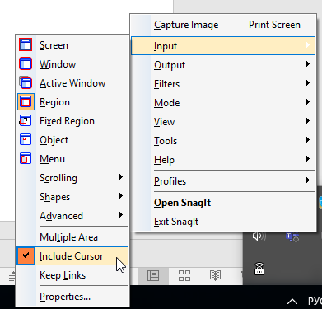

Изменение состояния курсора
для формирования скриншотов с курсором рекомендуется к использованию программное обеспечение SnagIt!
https://www.techsmith.com/screen-capture.html

Slide 52
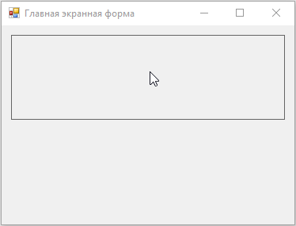
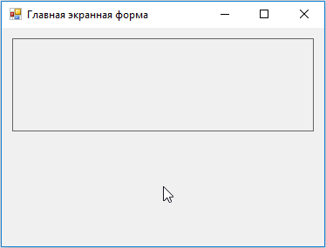
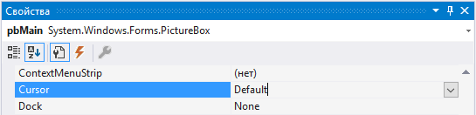
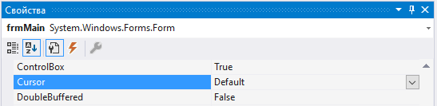
Изменение состояния курсора
курсор, выставленный по умолчанию, для экранной формы
и элемента для размещения графики

Slide 53
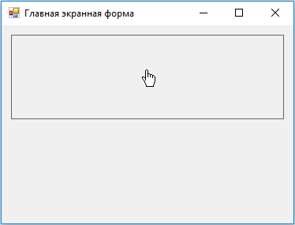



Изменение состояния курсора
курсор изменённый для экранной формы
и элемента для размещения графики

Slide 54



Изменение состояния курсора
если выполнять изменение состояния кодом

Slide 55
Прозрачность

Slide 56




Прозрачность
в ряде ситуаций прозрачность интерфейсных элементов
управления может выступать в качестве
дополнительного привлечения внимания

Slide 57
Изменение цвета подложки

Slide 58

Изменение цвета подложки
фиксация исходного цвета подложки, заданного
через графический конструктор
Важно! Не забыть подключить библиотеку классов.
using System.Drawing;

Slide 59


Изменение цвета подложки
на усмотрение и вкус разработчика приложений

Slide 60



Изменение цвета подложки
на усмотрение и вкус разработчика приложений
Двойной щелчок (Double Click)

Slide 61


Изменение цвета подложки
на усмотрение и вкус разработчика приложений
Shift + Двойной щелчок
(Shift + Double Click)
Двойной щелчок (Double Click)
Двойной щелчок (Double Click)

Slide 62

Изменение цвета подложки
если понравился цвет на некотором изображении

Slide 63
Изменение цвета подложки
если понравился цвет на некотором изображении

Slide 64

Изменение цвета подложки
если понравился цвет на некотором изображении

Slide 65


Изменение цвета подложки
если понравился цвет на некотором изображении

Slide 66


Изменение цвета подложки
если понравился цвет на некотором изображении

Slide 67


Изменение цвета подложки
если понравился цвет на некотором изображении
Двойной щелчок (Double Click)
Двойной щелчок (Double Click)
Shift + Двойной щелчок
(Shift + Double Click)
Shift + Ctrl + Двойной щелчок
(Shift + Ctrl + Double Click)
Двойной щелчок (Double Click)
Двойной щелчок (Double Click)

Slide 68
Добавление дочерней экранной формы

Slide 69


Добавление дочерней экранной формы
заготовка для вызова дополнительной
экранной формы по двойному щелчку мышью
Здесь будет код вызова
Щелчок правой кнопкой мыши

Slide 70

Добавление дочерней экранной формы
переход к созданию новой экранной формы в проекте

Slide 71

Добавление дочерней экранной формы
создание новой экранной формы в проекте

Slide 72


Добавление дочерней экранной формы
отображение новой экранной формы в графическом конструкторе

Slide 73

Добавление дочерней экранной формы
базовый набор для вызова дочерней экранной формы
в модальном режиме (режиме диалога)

Slide 74

Добавление дочерней экранной формы
проверка вызова дочерней экранной формы
Двойной щелчок (Double Click)

Slide 75
Ярлыки / метки

Slide 76


Ярлыки / метки
размещение ярлыка и его первичный образ

Slide 77




Ярлыки / метки
поведение ярлыка при стандартных настройках

Slide 78



Ярлыки / метки
ярлык с фиксированным позиционированием
(без автоматического изменения размера)

Slide 79


Ярлыки / метки
ярлык с фиксированным позиционированием
Увеличение
в два раза

Slide 80


Ярлыки / метки
обрамление для удобства отслеживания изменяющихся границ
(в режиме автоматического изменения размера)

Slide 81

Ярлыки / метки
настройка реакций на однократный щелчок мышью
…

Slide 82



Ярлыки / метки
проверка реакций на однократный щелчок мышью

Slide 83
Решение проблемы исключения из кода необрабатываемых событий по умолчанию

Slide 84


Решение проблемы исключения из кода необрабатываемых событий по умолчанию
случайное двойное прощёлкивание непереименованных
элементов управление – частое явление
Двойной щелчок (Double Click)

Slide 85

Решение проблемы исключения из кода необрабатываемых событий по умолчанию
при этом удаление ненужного обработчика приводит к «исключительным» последствиям при переходе
к графическому конструктору
Удаление (Delete)

Slide 86
Решение проблемы исключения из кода необрабатываемых событий по умолчанию
для исправления ситуации следует воспользоваться ссылкой
«Перейти к коду»

Slide 87

Решение проблемы исключения из кода необрабатываемых событий по умолчанию
и устранить связку с удалённым обработчиком событий
Удаление (Delete)

Slide 88

Решение проблемы исключения из кода необрабатываемых событий по умолчанию
экранная форма в режиме графического конструктора
будет снова отображаться

Slide 89
Стандартные диалоговые окна
и их настройка

Slide 90




Стандартные диалоговые окна
вернёмся к схеме маскированных по сочетанию клавиш событий
при большом их количестве должна быть сформирована памятка

Slide 91
Стандартные диалоговые окна
наиболее удобная перегрузка стандартного диалога
MessageBox.Show(
[текст сообщения для пользователя],
[текст заголовка диалога],
[набор экранных кнопок диалога],
[пиктограмма/иконка диалога]
);

Slide 92





Стандартные диалоговые окна
двойной щелчок в свободной области экранной формы при сочетании горячих клавиш выводит стандартный диалог,
вызванный с различным наборов параметров

Slide 93




Стандартные диалоговые окна
двойной щелчок в свободной области экранной формы при сочетании горячих клавиш выводит стандартный диалог,
вызванный с различным наборов параметров

Slide 94

Стандартные диалоговые окна
маскирование горячих клавиш производится внутри
каскада условных операторов

Slide 95

Стандартные диалоговые окна
маскирование горячих клавиш производится внутри
каскада условных операторов

Slide 96
Стандартные диалоговые окна
наиболее удобная перегрузка стандартного диалога
MessageBox.Show(
[текст сообщения для пользователя],
[текст заголовка диалога],
[набор экранных кнопок диалога],
[пиктограмма/иконка диалога]
);

Slide 97




Стандартные диалоговые окна
двойной щелчок в свободной области экранной формы при сочетании горячих клавиш выводит стандартный диалог,
вызванный с различным наборов параметров

Slide 98



Стандартные диалоговые окна
двойной щелчок в свободной области экранной формы при сочетании горячих клавиш выводит стандартный диалог,
вызванный с различным наборов параметров

Slide 99

Стандартные диалоговые окна
маскирование горячих клавиш производится внутри
каскада условных операторов

